Slide 1
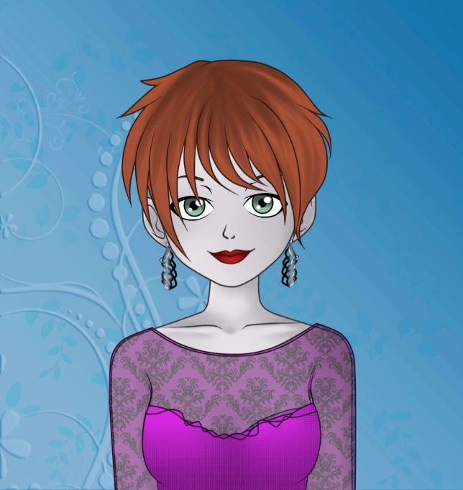
La Boutique de Lily: Présentation
La Boutique de Lily, qu'est ce que c'est ? C'est un site de vente en ligne de bijoux fantaisie, sacs à main et accessoires femme créé depuis le 5 février 2018. En 1 an le nombre de références s'est bien étoffé puisque nous sommes passé d'une petite centaine à plus de 600 références en vente à ce jour sur le site. C'est autant de choix dans la diversité des produits qui vous sont proposés, que dans les prix et les styles!
Voilà pour les présentations de la boutique, pour ce qui est de Lily la voici, c'est une femme du 21ème siècle férue de mode et des nouvelles tendances. C'est elle qui va désormais vous guider dans vos choix sans faux pas. Parce qu'on le sait, être une fille c'est avoir le choix le matin dans ses tenues et ses accessoires!
Pour celà nous apportons une attention très particulière à vous proposer des bijoux fantaisie aussi variés que possible et à des prix très compétitifs pour justement pouvoir en changer en fonction de vos envies.
C'est vrai, on aime bien changer, essayer, oser mais on ne sait pas toujours quel style adopter avec quel vêtement, quels bijoux pour quelle occasion, autant de questions auxquelles nous allons essayer de répondre par l'intermédiaire du blog ou directement dans les tutos du site.
Autre interrogation que l'on se pose souvent au moment d'offrir un cadeau à une personne que l'on connaît peu ou au contraire trop bien: quel bijou lui offrir? Quel bijou pour la Fête des mères? Quel cadeau pour la Saint Valentin? Autant de conseils que Lily vous apportera tout au long de l'année et en fonction des évènements à venir.
Elle vous tiendra au courant de toutes les tendances mode de la saison, vous donnera des conseils et des associations de bijoux à adopter en fonction de la saisonnalité.
Et enfin, elle vous avertira des nouveautés à venir, des différents concours en lien avec les réseaux sociaux, des promotions et codes à appliquer sur le site.
Retrouvez la très prochainement pour son 1er vrai sujet : Printemps / été 2019 les tendances mode
Lily

